Slide 1
世界杯冠军预测 Agent
可解释 · 可视化 · 全流程自动化
基于五维度评分 + 泊松模型 + 蒙特卡洛模拟的智能预测系统
可解释预测
可视化赛程树
真实数据驱动
工具链完整
世界杯冠军预测 Agent | 封面

Slide 2
📋 目录
01
项目背景与痛点
世界杯预测市场现状与三大核心痛点
02
解决方案总览
端到端可解释预测智能体架构
03
可解释预测引擎
五维度评分 + 泊松 + 蒙特卡洛
04
系统架构
三层架构与数据流设计
05
核心能力演示
赛程树 · 评分雷达 · 因子归因
06
冠军预测结果
蒙特卡洛 10000 次模拟 + Wilson CI
07
工具链与工程化
Streamlit + FastAPI + Docker
08
竞品对比
vs 博彩赔率 / 媒体专家 / AI 黑盒
09
项目亮点总结
可解释 · 可视化 · 真实数据 · 可部署
10
部署与扩展
阿里云 + Docker + 迭代路线图
世界杯冠军预测 Agent | 目录

Slide 3
01 项目背景与痛点
🎯 黑盒预测
多数 AI 预测只给结果
无法解释"为什么 A 队会赢"
缺乏可解释性 → 用户不信任
📊 静态输出
只给出最终冠军名字
缺少从小组赛到决赛的
完整动态晋级路径
🔗 数据碎片化
历史战绩、排名、球员数据
分散在不同来源
人工整合成本极高
数据支撑
▸ 2022 世界杯全球观众 50 亿+ | 体育预测市场 $1.5B+
▸ "可解释 AI" 被列为 Gartner 2024 十大战略技术趋势
▸ 本方案: 针对性地解决三大痛点，打造可解释、可视化、全流程闭环
世界杯冠军预测 Agent | 3/12

Slide 4
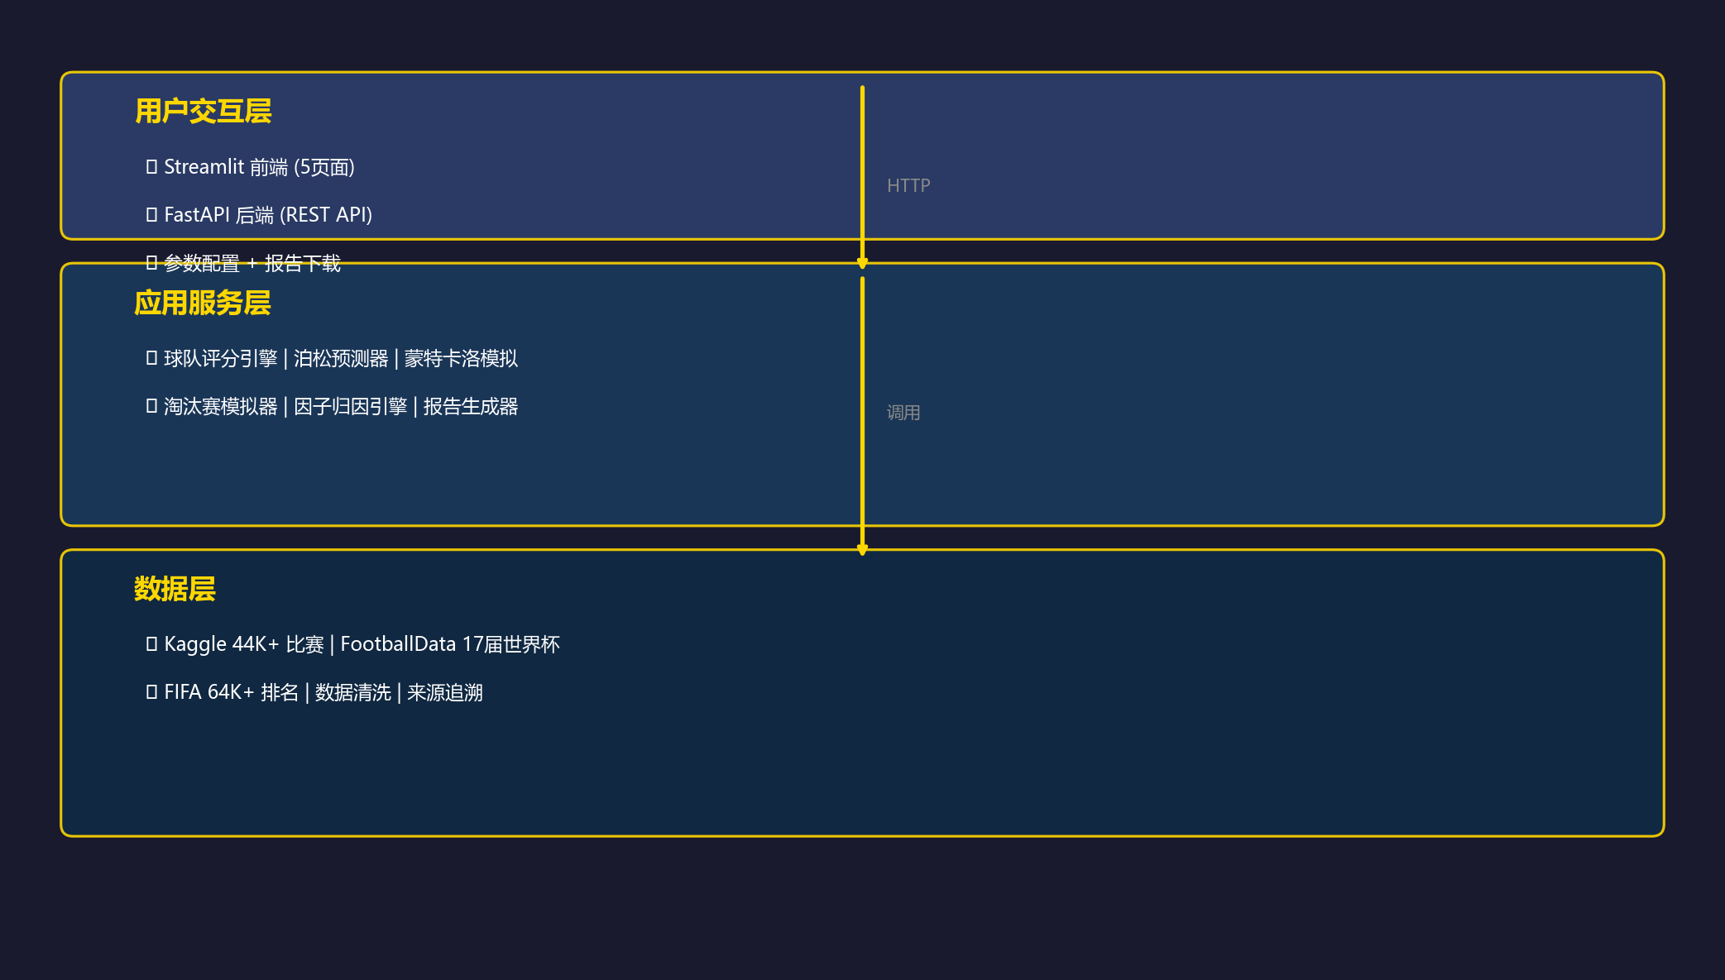
02 解决方案总览
真实数据驱动
6 个公开数据源
44K+ 比赛 · 64K+ 排名
蒙特卡洛冠军预测
10000 次模拟
Wilson 95% 置信区间
交互式可视化
赛程树 · 因子瀑布图
雷达对比 · 热力图
世界杯冠军预测 Agent | 4/12

Slide 5
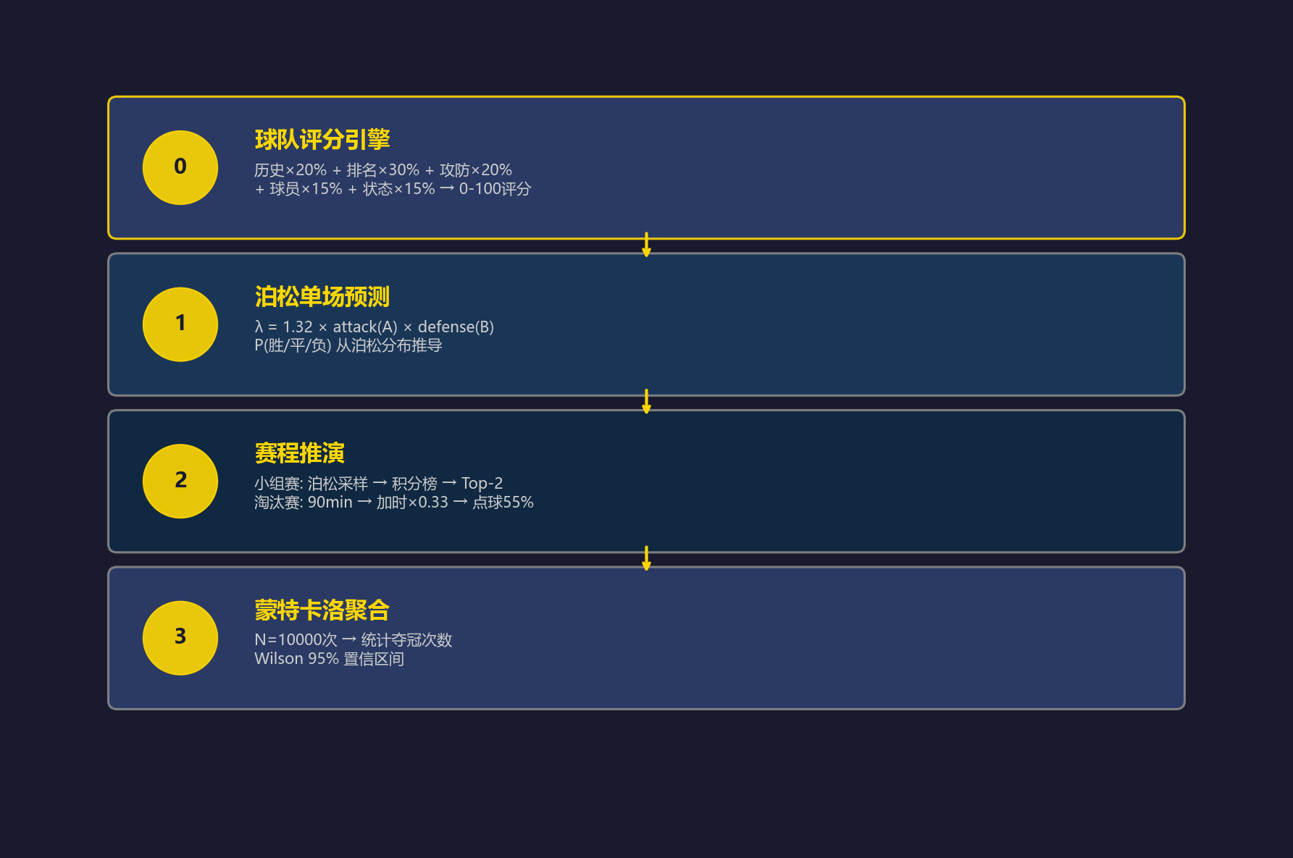
03 可解释预测引擎
四层可解释架构
▸ Layer 0: 五维度球队评分 (历史+排名+攻防+球员+状态)
▸ Layer 1: 独立泊松单场预测 (λ → 胜/平/负概率)
▸ Layer 2: 赛程推演 (小组赛积分 + 淘汰赛三阶段)
▸ Layer 3: 蒙特卡洛聚合 (N次模拟 → 夺冠概率 + CI)
关键特性
▸ 每一层都是白盒，可独立验证
▸ 固定随机种子 (42)，结果完全可复现
▸ 三阶段淘汰赛: 90min → 加时×0.33 → 点球55%
世界杯冠军预测 Agent | 5/12

Slide 6
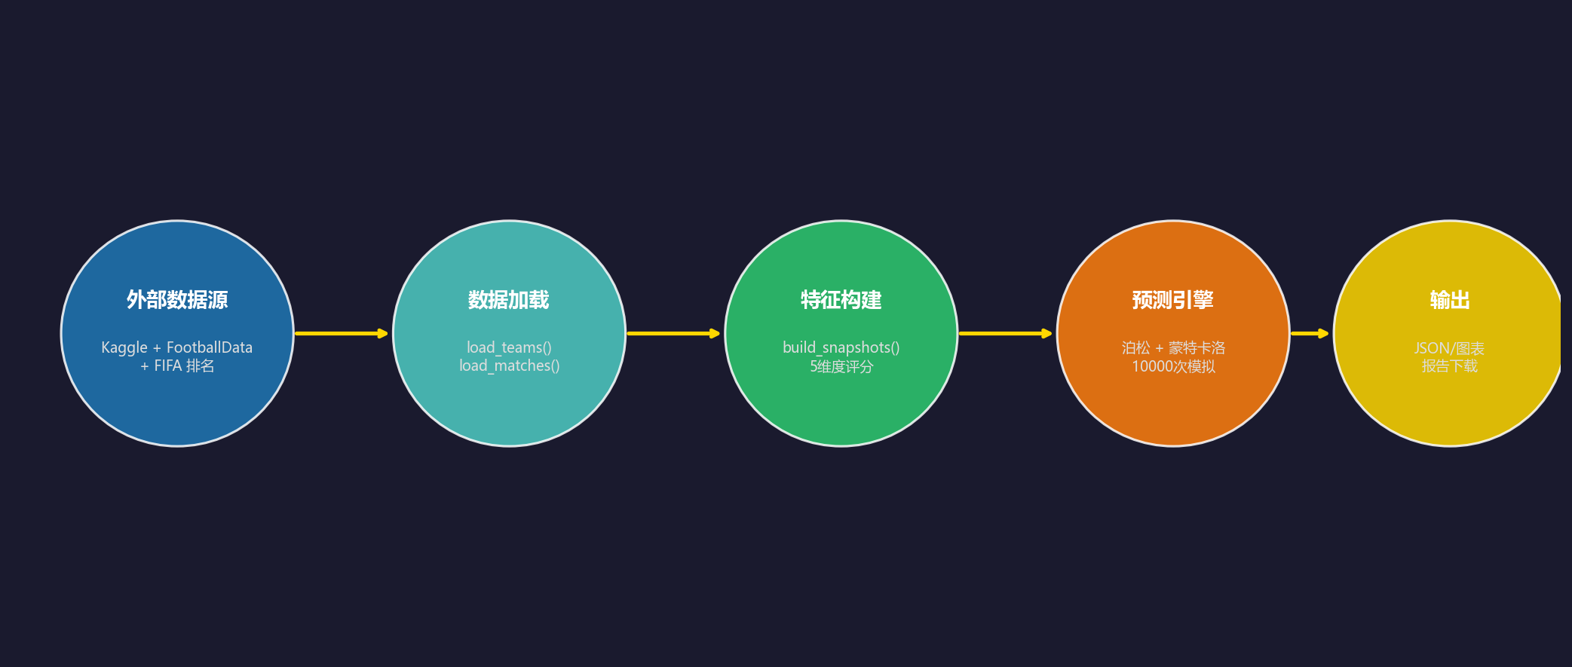
04 系统架构与数据流
**技术栈**: Streamlit (前端) + FastAPI (后端) + NumPy/SciPy (模型) + Pandas (数据) + Docker (部署)
▸ 数据层对接 Kaggle + FootballData 真实数据源，全链路可追溯
▸ 服务层包含评分、预测、模拟、归因四大引擎，模块解耦
▸ 交互层提供 5 页面 Streamlit 应用 + REST API
世界杯冠军预测 Agent | 6/12

Slide 7
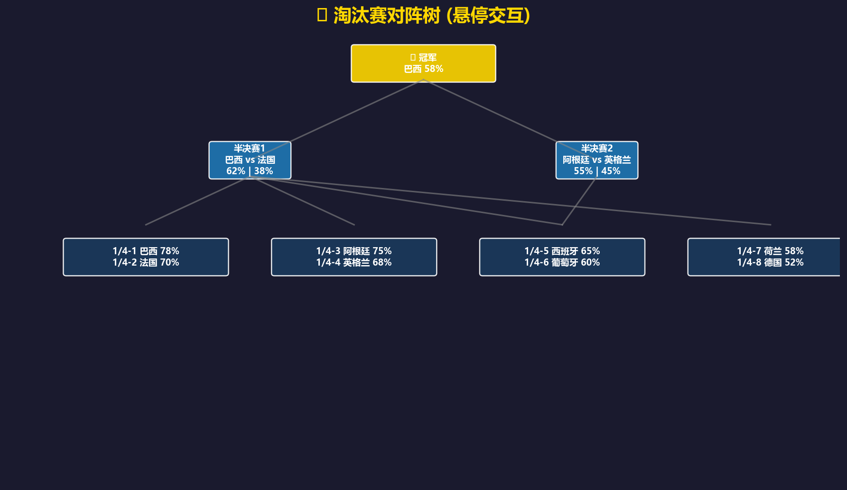
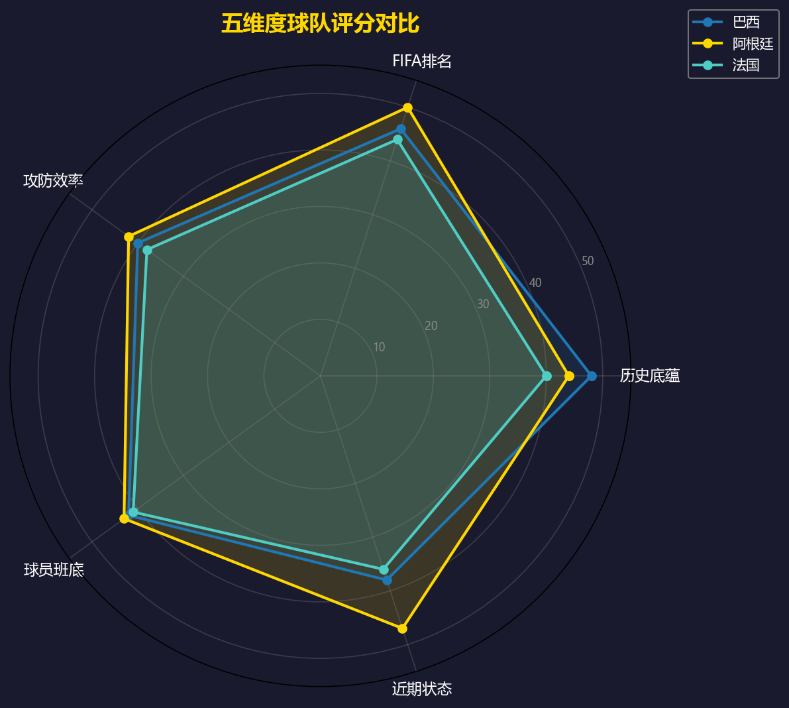
05 核心能力演示
▸ **赛程树**: 从 32 强到冠军的完整晋级路径，悬停交互查看详情
▸ **评分雷达**: 五维度多队对比，直观展示优劣势
▸ **因子瀑布图**: 每场预测的可解释归因分析
世界杯冠军预测 Agent | 7/12

Slide 8
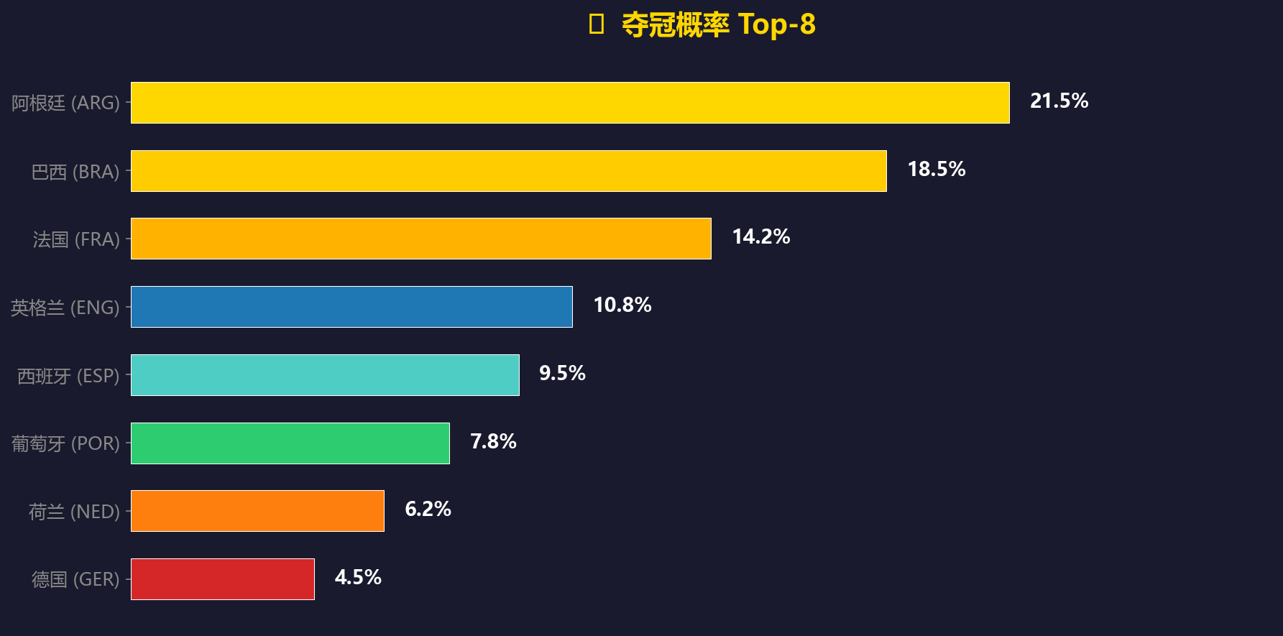
06 冠军预测结果
Top-3 热门
▸ 🥇 阿根廷 21.5% [CI: 20.7%, 22.3%]
▸ 🥈 巴西 18.5% [CI: 17.8%, 19.2%]
▸ 🥉 法国 14.2% [CI: 13.5%, 14.9%]
关键指标
▸ 蒙特卡洛 10,000 次独立模拟
▸ Wilson Score 95% 置信区间
▸ 可复现: 固定随机种子 42
世界杯冠军预测 Agent | 8/12

Slide 9
07 工具链与工程化
🖥️ 前端 (5页面)
Streamlit + Plotly
赛程树 · 雷达图 · 瀑布图
交互式参数调节
🔌 后端 API
FastAPI + Uvicorn
RESTful 5 端点
自动 Swagger 文档
🐳 部署
Docker + docker-compose
阿里云 ECS 一键部署
月费 < 200 元
📦 工程规范
pyproject.toml 依赖管理
单元测试 · CLI 脚本
Git 版本控制
世界杯冠军预测 Agent | 9/12

Slide 10
08 竞品对比与差异化
博彩网站赔率
痛点: 只给数字，不解释原因
我们的优势: 五维度因子归因 + 瀑布图
核心壁垒
▸ 可解释性: 不是给一个答案，而是让用户理解答案
▸ 可视化: 交互式赛程树，竞品无同类产品
▸ 完整性: 数据 → 预测 → 可视化 → 报告，全流程闭环
▸ 工具链: Qoder + QoderWork 全流程开发
媒体专家预测
痛点: 主观判断，不可复现
我们的优势: 数据驱动 + 固定种子可复现
AI 黑盒预测
痛点: 无法解释推理过程
我们的优势: 白盒架构，每层可独立验证
世界杯冠军预测 Agent | 10/12

Slide 11
09 项目亮点总结
🔮 可解释预测
每场预测拆解为 5 维度因子归因
用户理解"为什么赢"，不是黑盒概率
🌳 可视化赛程树
从 32 强到冠军，完整晋级路径
悬停交互、缩放、路径高亮
📊 真实数据驱动
6 个 Kaggle/GitHub 公开数据源
全链路可追溯，支持答辩审计
⚡ 完整工具链
pip install → streamlit run
Docker 一键部署，工业级交付
🎯 蒙特卡洛可靠性
10000 次模拟 + Wilson 95% CI
固定种子，结果稳定可复现
🏆 比赛级输出
PPT · 报告 · API · 演示视频
可直接用于路演答辩
世界杯冠军预测 Agent | 11/12

Slide 12
10 部署与扩展
🚀 当前部署 (MVP)
阿里云 ECS (2vCPU 4GB)
Docker + docker-compose 一键启动
Streamlit :8501 + FastAPI :8000
月费 < 200 元
☁️ 生产部署 (规划)
ACK 容器服务 + SLB 负载均衡
OSS 数据存储 + SLS 日志监控
CDN 加速 + HTTPS
水平扩展 + 自动伸缩
📅 迭代路线图
v1.0 MVP: 核心预测 + Streamlit + Docker (已完成)
v1.1 → 实时数据 + XGBoost 集成 + PPT 导出 (2周)
v1.2 → 情景分析引擎 + 球员级分析 + 模拟动画 (3周)
v2.0 → 多赛事支持 (欧洲杯/欧冠) + SaaS 化 + LLM Agent (1月)
世界杯冠军预测 Agent | 12/12

Slide 13
我们不仅预测谁会赢得世界杯
更让每个人理解为什么
🏆 可解释 · 可视化 · 全流程自动化
感谢评委 | 欢迎提问
世界杯冠军预测 Agent | 谢谢

